Slide 1
GrabFood Fraud Analytics
Deteksi Kebocoran Subsidi GrabUnlimited & Prioritas Investigasi Merchant
Capstone Project Module 3 • Business & Data Analyst
300K orders dianalisis
8K merchant
40K user
JCBDAAH-006-016

Slide 2
Alur Analisis
Notebook diterjemahkan menjadi cerita bisnis: dari pemahaman masalah hingga rekomendasi aksi.
1
Business Understanding masalah, tujuan, pertanyaan bisnis
2
Load & Understanding Data struktur data, kualitas awal, anomali
3
Cleaning & Feature Engineering standardisasi, flag anomali, dataset analisis
4
EDA & Merchant Risk Analysis KPI, pola risiko, prioritas investigasi
5
Jawaban, Kesimpulan, Rekomendasi insight yang bisa ditindaklanjuti
GrabFood Fraud Analytics

Slide 3
1. Business Understanding
Risiko utama: subsidi promo bisa bocor ketika promo subscription dieksploitasi oleh transaksi tidak wajar.
BUSINESS CONTEXT
GrabUnlimited dirancang untuk meningkatkan retensi, tetapi celah promo dapat dimanfaatkan melalui merchant/resto fiktif dan transaksi fiktif.
Business objective Membangun dasar analisis untuk mengurangi kebocoran subsidi, memperbaiki kualitas data, dan menyusun daftar merchant prioritas investigasi.
• Subsidi promo menjadi beban biaya ketika dipakai pada transaksi tidak wajar.
• Driver organik terdampak ketika order menuju resto yang tidak ditemukan.
• Cancel reason yang kosong/tidak konsisten menghambat investigasi.
• Logical error pada timestamp dapat menjadi sinyal bug atau manipulasi status.
Stakeholder Fraud Ops, Merchant Quality, Product/Engineering, Finance, dan Operations City Team.
Output analisis KPI risiko, visualisasi anomali, risk scoring merchant, jawaban pertanyaan bisnis, dan rekomendasi aksi.
1. Business Understanding

Slide 4
Pertanyaan Analisis
Pertanyaan disusun mengikuti kebutuhan bisnis dan problem statement studi kasus.
Apakah ada merchant dengan transaksi sukses tinggi namun hanya didominasi 2–3 user yang sama?
Berapa estimasi subsidi promo yang berisiko akibat transaksi tidak wajar?
Q1
Q2
Seberapa kotor penulisan status order dan cancel reason dalam database?
Berapa persentase order gagal/batal yang tidak memiliki alasan pembatalan?
Q3
Q4
Berapa banyak order completed dengan urutan waktu yang tidak logis?
Cuisine type apa yang paling besar terekspos risiko subsidi outlier?
Q5
Q6
1. Business Understanding

Slide 5
2. Import Library dan Load Data
Tahap awal memastikan semua tabel berhasil dibaca dan siap digabung untuk analisis.
300.000 baris orders
8.000 merchant
40.000 user
3 tabel utama
Library yang digunakan
Tujuan load data
• pandas & numpy untuk manipulasi data
• matplotlib/seaborn untuk visualisasi
• Path untuk akses file yang fleksibel
• warnings untuk merapikan output notebook
• Membaca tiga CSV ke DataFrame.
• Memastikan bentuk data sesuai dataset dictionary.
• Menyiapkan join order ↔ merchant ↔ user.
• Membangun satu dataset analisis di tahap cleaning.
2. Import Library dan Load Data

Slide 6
Struktur Dataset: Fact dan Dimension
Orders menjadi tabel transaksi utama; merchant dan user memberi konteks terhadap setiap order.
grab_merchants.csv
Dimension: nama, cuisine, city
Merchant_ID
grab_food_orders.csv
Fact table: kejadian transaksi
User_ID
grab_users.csv
Dimension: status GrabUnlimited, umur akun
Mengapa disebut dimension? Karena tabel merchant dan user tidak berisi transaksi, tetapi atribut deskriptif yang memperkaya analisis transaksi.
2. Import Library dan Load Data

Slide 7
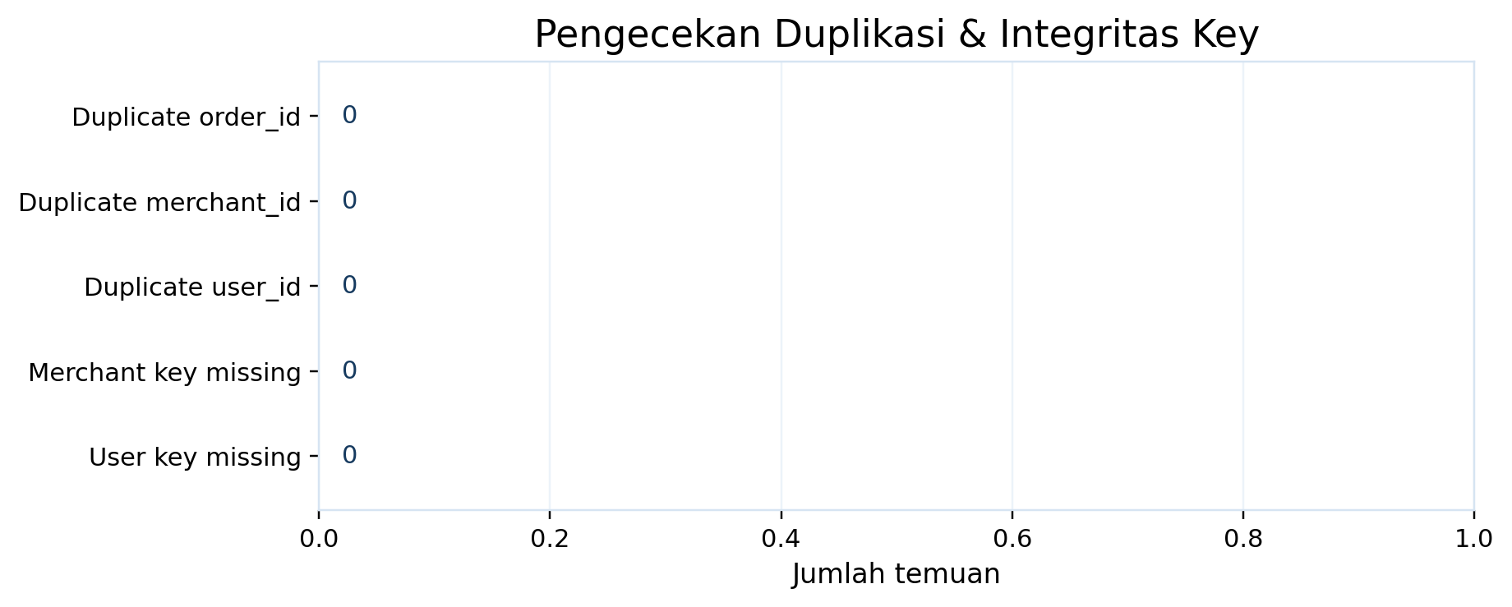
3. Data Understanding: Kualitas Awal
Pengecekan awal memastikan data bisa digunakan sebelum masuk ke cleaning dan analisis.
0 duplicate order_id
0 merchant_id hilang
0 user_id hilang
3 masalah utama terdeteksi
• Key antar tabel valid sehingga data aman untuk di-join.
• Masalah utama bukan di duplikasi, melainkan inkonsistensi status, missing cancel reason, dan anomali promo.
• Data Understanding menjadi dasar keputusan cleaning pada Step 4.
3. Data Understanding

Slide 8
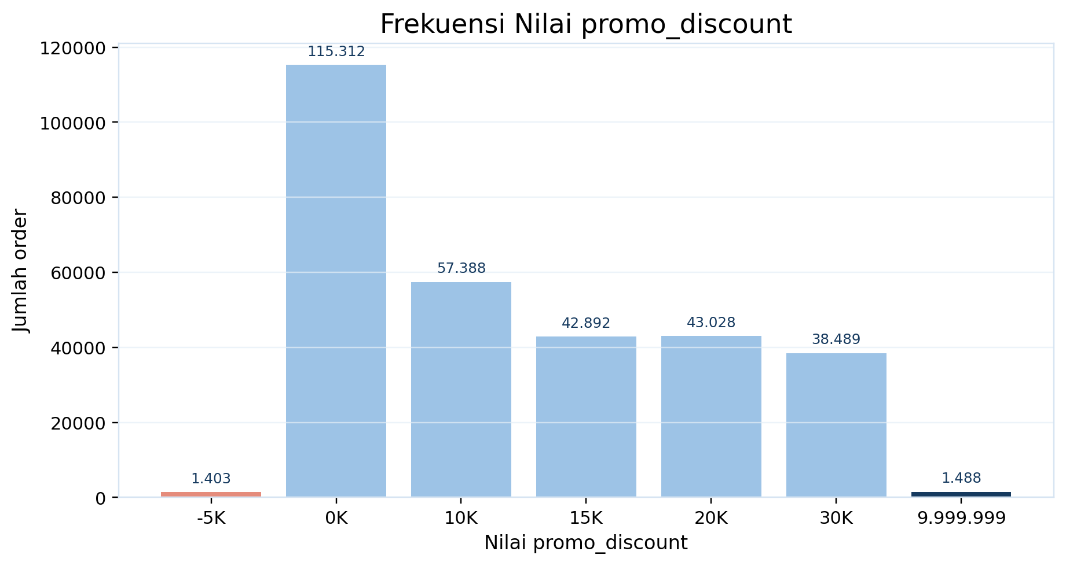
3. Data Understanding: Anomali promo_discount
Distribusi promo menunjukkan batas normal mayoritas data dan nilai ekstrem yang perlu ditandai.
Temuan Promo normal terkonsentrasi pada Rp0–Rp30.000. Nilai Rp9.999.999 muncul sebagai outlier ekstrem.
Persentil 99,5 Batas ini membantu melihat nilai maksimum yang masih mencakup ±99,5% data. Pada dataset ini nilainya Rp30.000.
Catatan 1.403 transaksi memiliki promo negatif, sehingga tidak dipakai mengurangi estimasi subsidi.
3. Data Understanding

Slide 9
4. Data Cleaning
Cleaning memperbaiki data yang sudah ada agar konsisten dan bisa dihitung dengan benar.
7 → 3 variasi status menjadi kategori standar
datetime format waktu siap dibandingkan
positive_promo promo negatif tidak mengurangi subsidi
Raw status
Status bersih
Prinsip penting
Completed / DONE / Selesai
Completed
• Data mentah tetap disimpan sebagai pembanding.
• Kolom hasil standardisasi dipakai untuk KPI dan analisis.
• Konversi waktu memungkinkan pengecekan logical error.
Cancel / CANCELED / batal
Canceled
Failed
Failed
4. Data Cleaning dan Feature Engineering

Slide 10
4. Feature Engineering
Kolom turunan dibuat agar pola anomali lebih mudah dianalisis.
Feature
Logika
Fungsi analisis
is_success / is_cancel / is_failed
status_clean = kategori terkait
Menghitung KPI order
logical_error
Completed & completed_time < driver_arrived_time
Red flag bug/manipulasi waktu
discount_outlier
promo_discount > 30.000
Mendeteksi promo ekstrem
positive_promo
max(promo_discount, 0)
Estimasi subsidi tidak negatif
subsidy_risk_flag
discount_outlier OR logical_error
Gabungan order berisiko tanpa double count
Catatan Feature engineering bukan memvonis fraud, tetapi membuat indikator awal agar transaksi mencurigakan bisa dianalisis lebih lanjut.
4. Data Cleaning dan Feature Engineering

Slide 11
5. Exploratory Data Analysis: KPI Utama
KPI memberi gambaran cepat mengenai kesehatan transaksi dan besarnya area risiko.
300.000 Total orders
14,95% Cancellation rate
19,97% Unsuccessful rate
30,12% Dirty raw status
40,27% Missing cancel reason
9.603 Logical error orders
1.488 Promo outlier orders
11.091 Order terindikasi berisiko
Rp15,2 M Subsidi promo berisiko
• KPI menegaskan masalah terbesar ada pada kualitas data dan nilai promo ekstrem.
• Risk subsidy union adalah estimasi subsidi pada transaksi dengan promo tidak wajar atau kesalahan waktu transaksi.
• Angka risiko belum berarti fraud terkonfirmasi; perlu investigasi lanjutan.
5. Exploratory Data Analysis

Slide 12
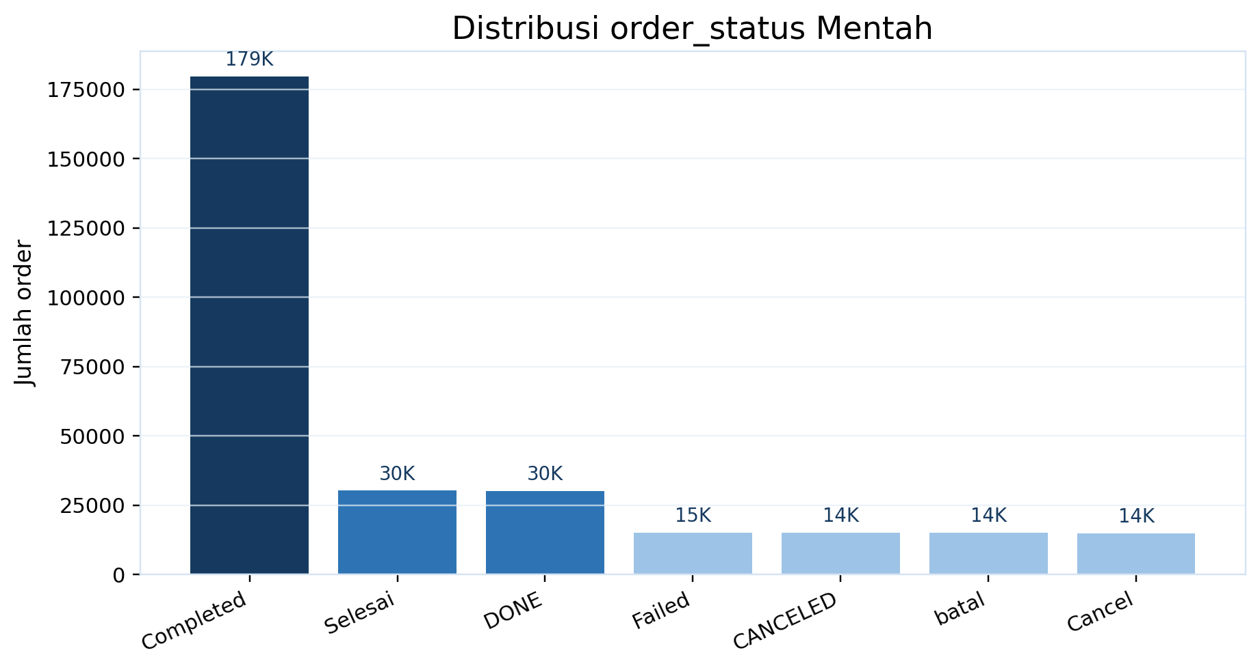
5. EDA: Visualisasi Status Mentah
Grafik menunjukkan mengapa standardisasi status diperlukan sebelum menghitung metrik operasional.
Insight Ada 7 label mentah, padahal secara bisnis hanya 3 makna utama: Completed, Canceled, Failed.
Risiko jika tidak dibersihkan Cancellation rate bisa undercount apabila hanya menghitung label “Cancel” dan mengabaikan “CANCELED” atau “batal”.
Nilai data quality 30,12% baris memakai label status yang tidak termasuk format utama.
5. Exploratory Data Analysis

Slide 13
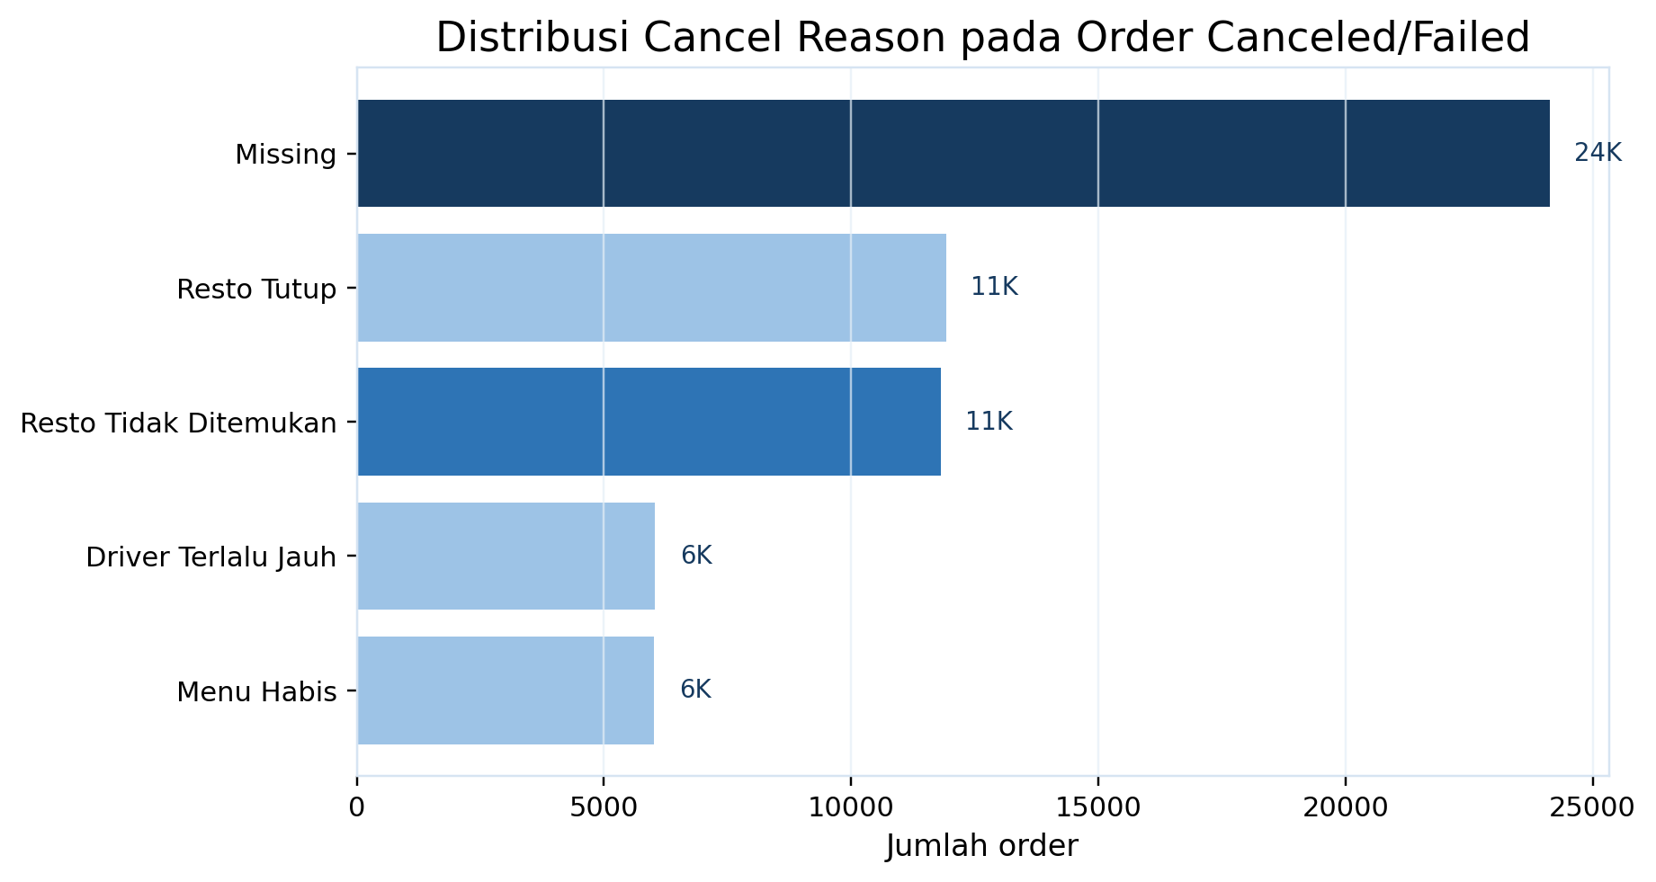
5. EDA: Distribusi Cancel Reason
Fokus pada order Canceled/Failed untuk memahami kualitas pencatatan alasan pembatalan.
40,27% order gagal/batal tanpa alasan pembatalan
• Missing reason menghambat investigasi dan kompensasi driver.
• “Resto Tidak Ditemukan” relevan sebagai sinyal lokasi merchant bermasalah.
• Validasi alasan pembatalan perlu dibuat wajib dan terstruktur.
5. Exploratory Data Analysis

Slide 14
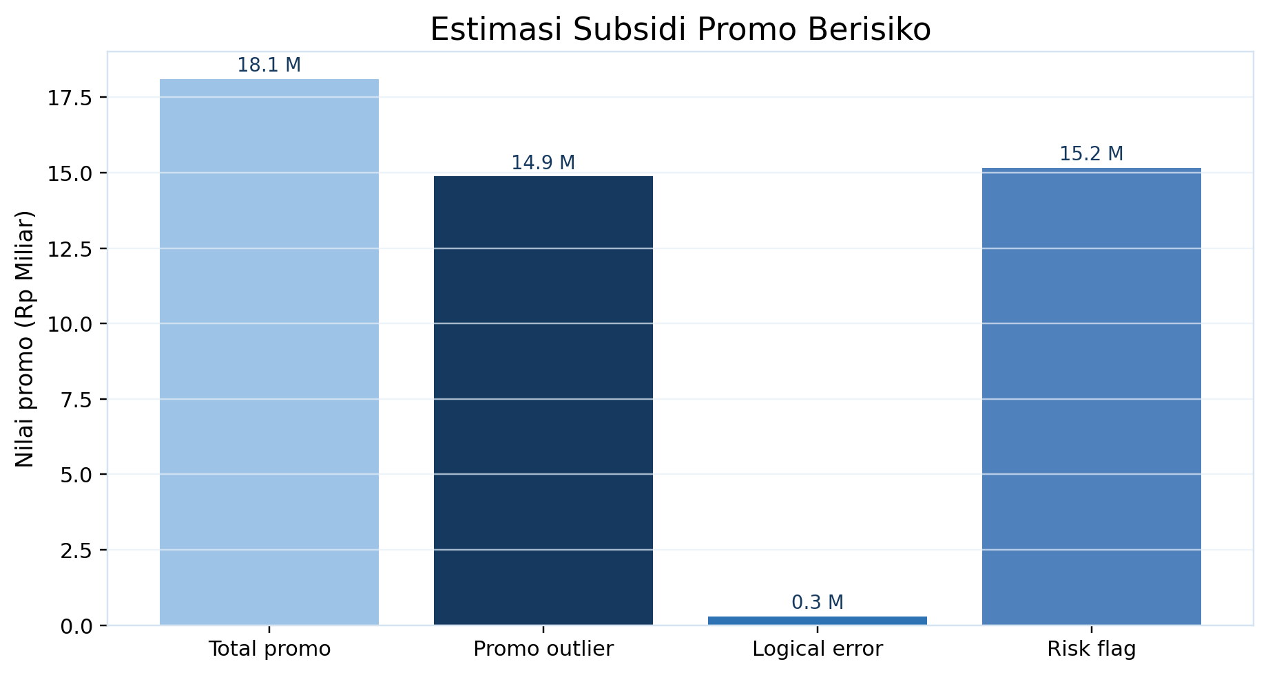
5. EDA: Estimasi Kebocoran Promo
Mengukur nilai subsidi yang terekspos pada transaksi dengan promo ekstrem atau logical error.
Rp18,1 M total promo positif
Rp15,2 M perkiraan subsidi promo berisiko
83,7% share terhadap total promo
Catatan: estimasi risiko, bukan kerugian fraud yang sudah terkonfirmasi.
5. Exploratory Data Analysis

Slide 15
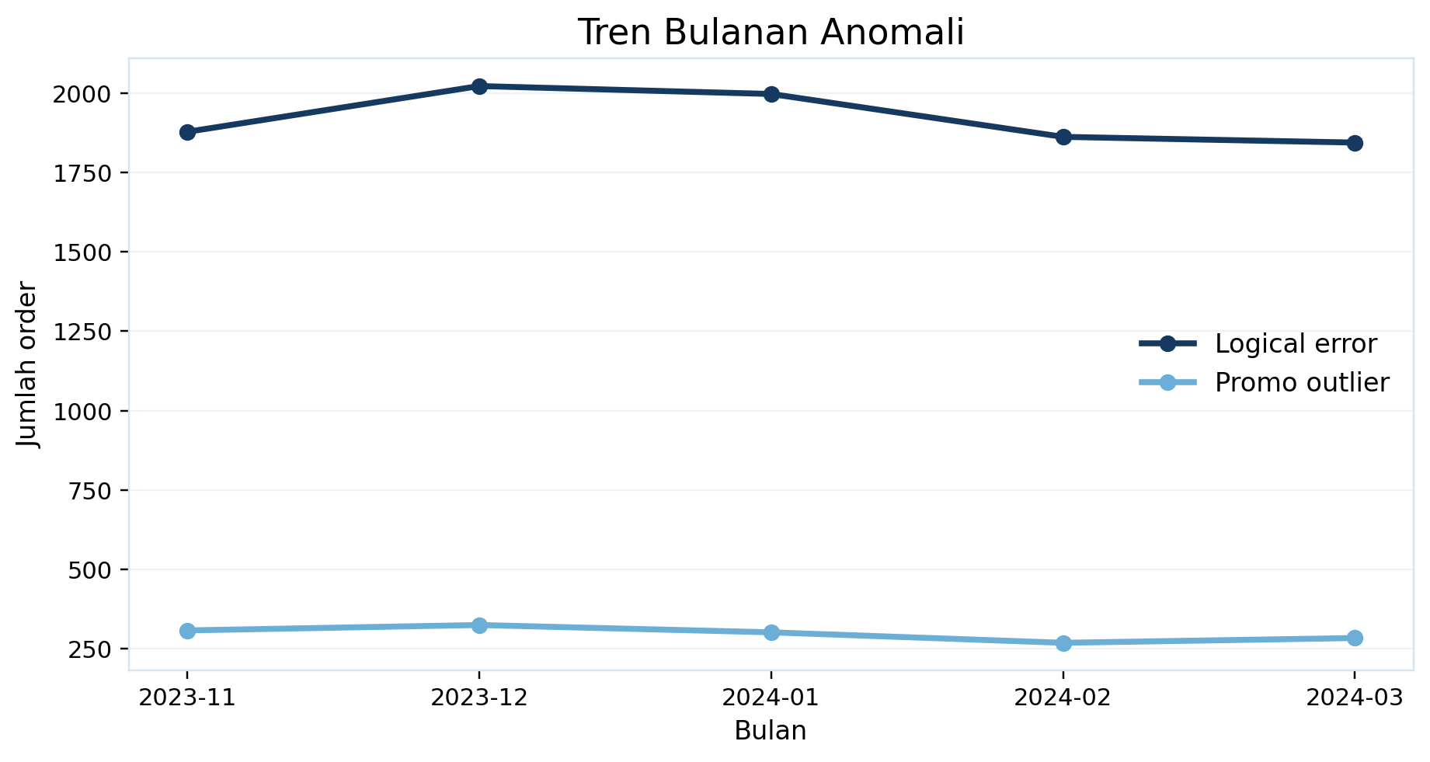
5. EDA: Logical Error Timestamp
Mencari order Completed yang selesai sebelum driver tercatat tiba di resto.
9.603 completed order dengan waktu tidak logis
4,00% dari completed orders
• Secara proses bisnis, order tidak mungkin selesai sebelum driver tiba di resto.
• Indikator ini dapat mengarah ke bug sistem atau manipulasi status.
• Prioritas investigasi makin kuat jika muncul bersamaan dengan promo ekstrem.
5. Exploratory Data Analysis

Slide 16
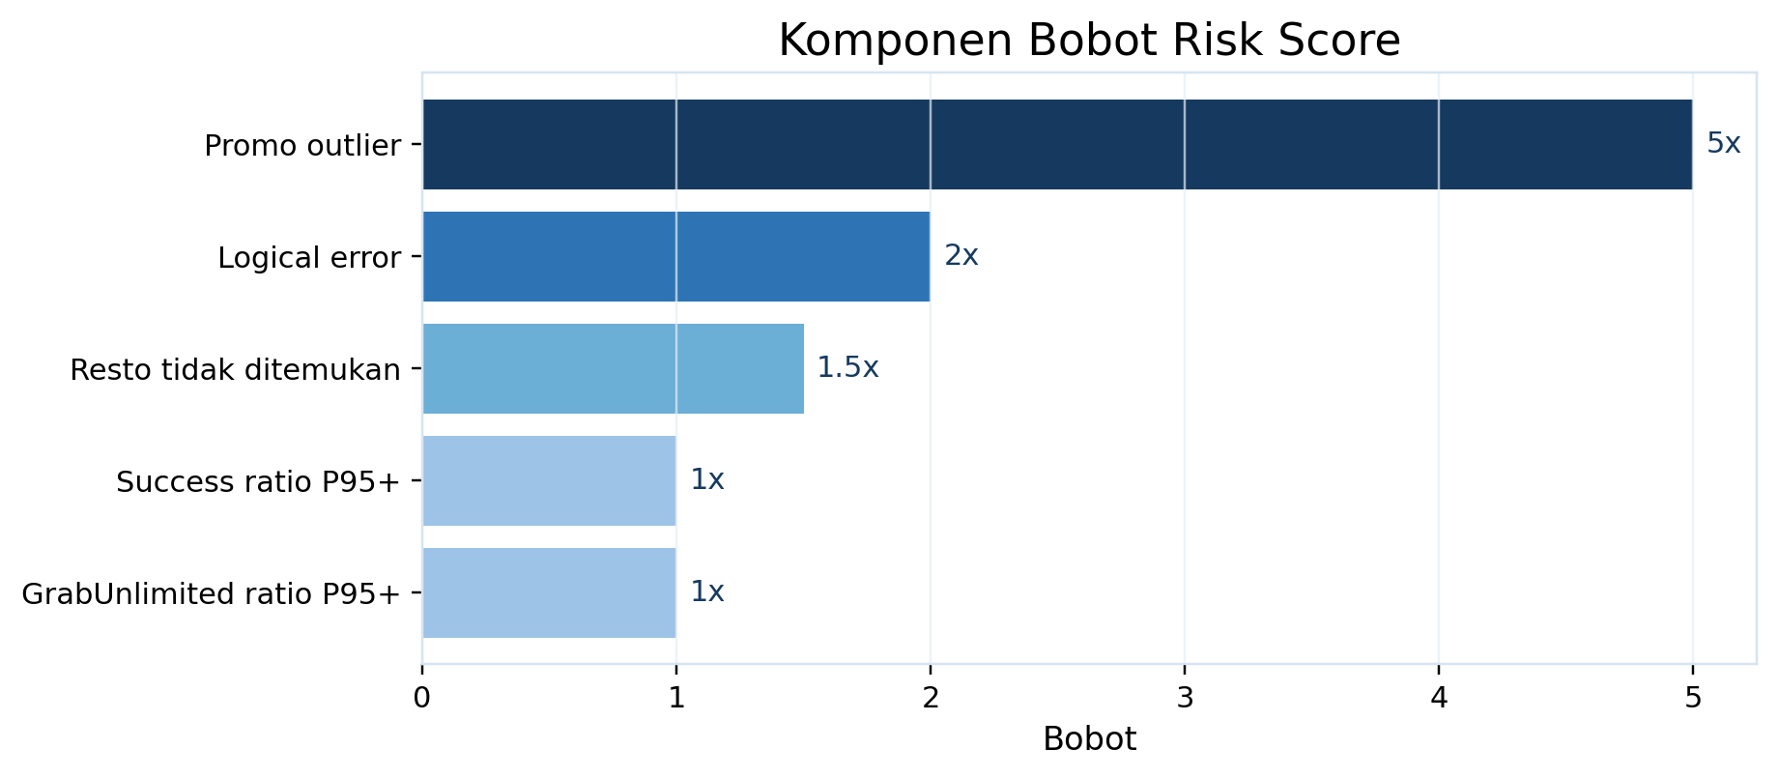
6. Merchant Risk Analysis: Framework
Risk score dibuat untuk memprioritaskan investigasi, bukan untuk memvonis merchant sebagai fraud.
Formula ringkas
Risk Score =
5×Promo Outlier + 2×Logical Error + 1,5×Resto Tidak Ditemukan + Bonus Success Ratio P95 + Bonus GrabUnlimited Ratio P95
• Bobot lebih besar diberikan pada sinyal dengan dampak finansial/operasional kuat.
• Merchant dengan skor tertinggi masuk daftar prioritas investigasi.
• Konsentrasi user tetap dicek, tetapi tidak menjadi sinyal dominan pada dataset ini.
6. Merchant Risk Analysis

Slide 17
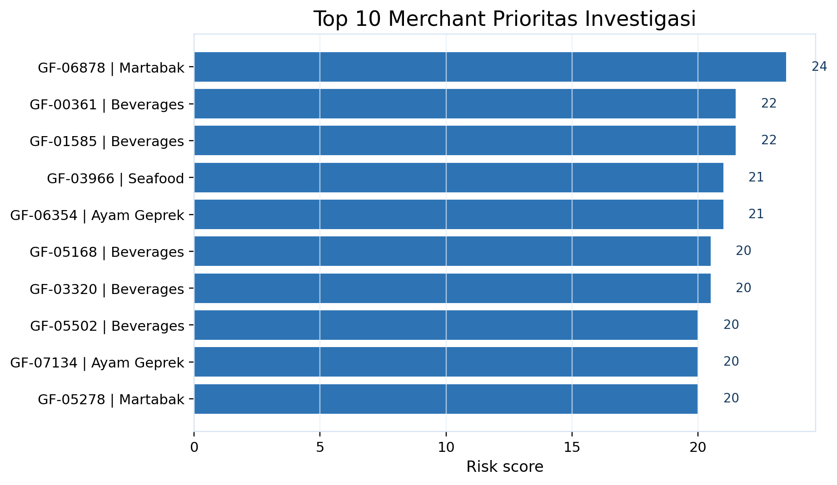
6. Merchant Risk Analysis: Top Prioritas
Daftar merchant diurutkan berdasarkan akumulasi red flag operasional dan promo.
Cara membaca
• Bar chart menunjukkan merchant dengan risk score tertinggi.
• Skor tinggi biasanya didorong oleh promo outlier, logical error, atau cancel reason “Resto Tidak Ditemukan”.
• Daftar ini menjadi antrean investigasi Merchant Quality/Fraud Ops.
Merchant
Cuisine
Score
GF-06878
Martabak
23.5
GF-00361
Beverages
21.5
GF-01585
Beverages
21.5
Catatan: prioritas investigasi, bukan label fraud final.
6. Merchant Risk Analysis

Slide 18
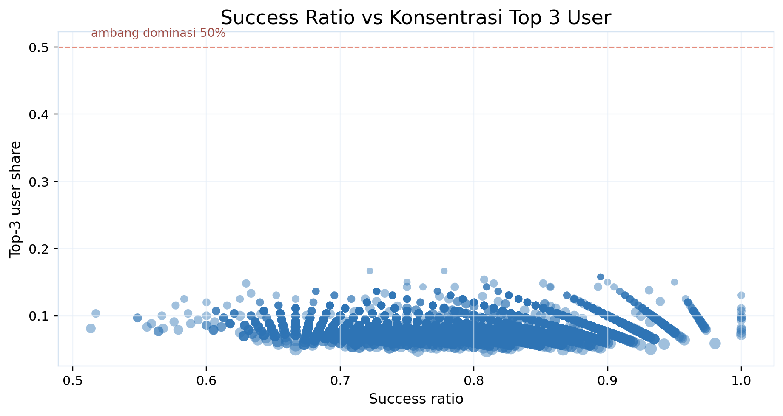
6. Merchant Risk Analysis: Konsentrasi User
Hipotesis 2–3 user dominan tidak terbukti pada dataset ini.
0 merchant didominasi ≤3 user
18 minimum unique users per merchant
16,7% maksimum top-3 user share
Kesimpulan: prioritas risiko lebih kuat berasal dari promo ekstrem, logical error, dan alasan “Resto Tidak Ditemukan”.
6. Merchant Risk Analysis

Slide 19
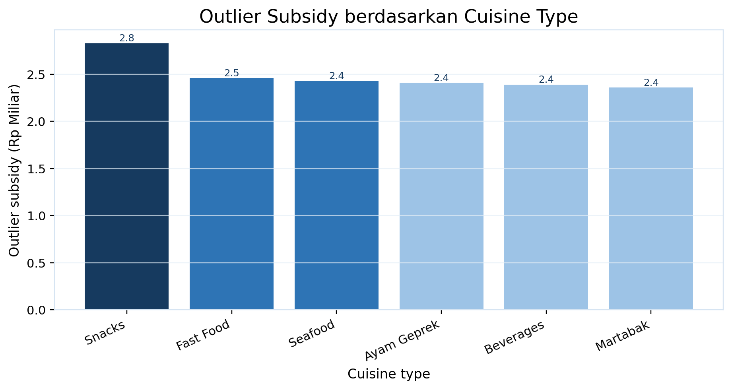
6. Merchant Risk Analysis: Cuisine Type
Risiko subsidi outlier dapat dilihat juga dari kategori makanan untuk mendukung prioritas monitoring.
Snacks cuisine dengan outlier subsidy tertinggi
• Kategori Snacks paling besar secara nilai outlier subsidy.
• Fast Food dan Seafood menyusul sebagai area monitoring.
• Cuisine type membantu menyusun segmentasi monitoring, bukan bukti fraud tunggal.
6. Merchant Risk Analysis

Slide 20
7. Jawaban Pertanyaan Bisnis
Ringkasan jawaban berbasis hasil cleaning, EDA, dan merchant risk analysis.
Pertanyaan
Jawaban utama
Merchant dengan dominasi 2–3 user?
Tidak ditemukan. Minimum unique user per merchant = 18.
Estimasi subsidi promo berisiko?
Rp15,2 M dari union promo outlier + logical error.
Kualitas status order?
7 label mentah distandardisasi menjadi 3 status. Dirty raw status 30,12%.
Order gagal/batal tanpa cancel reason?
40,27% order Canceled/Failed tidak memiliki alasan pembatalan.
Logical error?
9.603 order Completed memiliki urutan waktu mustahil.
Cuisine paling berisiko?
Snacks, disusul kategori besar lain seperti Fast Food dan Seafood.
7. Jawaban Pertanyaan Bisnis

Slide 21
8. Kesimpulan
Temuan utama menunjukkan kombinasi masalah subsidi, sistem, dan kualitas data.
1. Hipotesis 2–3 user tidak terbukti Tidak ada merchant dengan pola transaksi yang terkonsentrasi hanya pada 2–3 user.
2. Risiko subsidi sangat dominan 1.488 order promo outlier menyerap nilai subsidi yang sangat besar.
3. Kualitas data perlu diperbaiki 40,27% order gagal/batal tidak memiliki cancel reason sehingga investigasi terhambat.
8. Kesimpulan dan Rekomendasi

Slide 22
8. Rekomendasi Actionable
Rekomendasi diarahkan pada pembatasan subsidi, perbaikan sistem, dan monitoring operasional.
Prioritas 1
Promo Ring-Fencing
Batasi promo per order maksimal Rp30.000 atau wajibkan approval untuk promo di atas threshold.
Prioritas 2
Blokir status Completed jika GPS driver belum valid berada dalam radius merchant/customer.
System Patching
Prioritas 3
Merchant Risk Dashboard
Pantau harian merchant berdasarkan promo outlier, logical error, dan “Resto Tidak Ditemukan”.
Prioritas 4
Gunakan enum/dropdown status dan wajib isi cancel reason untuk order gagal/batal.
Data Standardization
Prioritas 5
Berikan cancellation fee untuk driver organik yang terdampak lokasi merchant tidak valid.
Driver Protection
8. Kesimpulan dan Rekomendasi

